Slide 1
磁学作业解答

Slide 2
1. 电流由长直导线1沿切向经a点流入一个电阻均匀的圆环，再由b点沿切向从圆环流出，经长直导线2返回电源(如图)．已知直导线上电流强度为I，圆环的半径为R，且a、b和圆心O在同一直线上．设长直载流导线1、2和圆环中的电流分别在O点产生的磁感强度为B₁、B₂和B₃，则圆心处磁感强度的大小为：[ ]
(A) B = 0，因为B₁ = B₂ = B₃ = 0．
(B) B = 0，因为虽然B₁≠ 0、B₂≠ 0，但 ，B₃ = 0．
(C) B ≠ 0，因为B₁≠ 0、B₂≠ 0，B₃≠ 0．
(D) B ≠ 0，因为虽然B₃ = 0，但
分析：直电流1、2在圆心处产生的磁场大小相等、方向相反。
圆电流分为上、下两个半圆，产生的磁场大小相等、方向相反。
答案为B

Slide 3
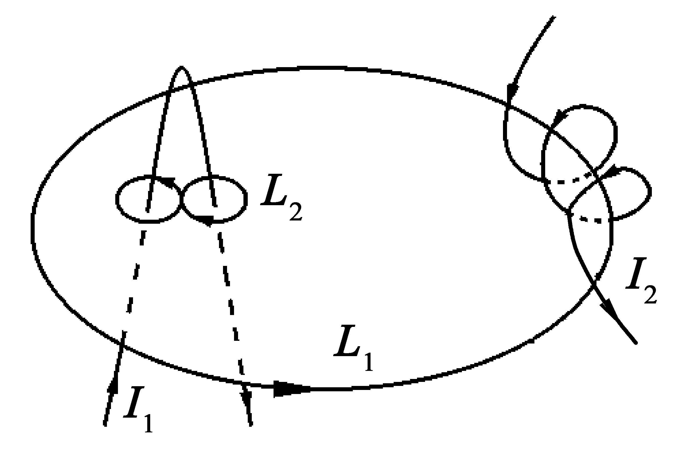
2. 如右图所示，则 _______； ____________。
解析：l₁回路的右旋绕行正方向向上，电流I₁沿其正方向穿过后又沿负方向穿过，对环流值的总贡献为零；
而电流I₂沿其负方向穿过了三次。
解析：l₂回路是8字形的，其左右两部分的绕行正方向不同。
左半部分的右旋绕行正方向向上，电流I₁是沿其正方向穿过的，右半部分在其外部，对环流值没有贡献。
右半部分的右旋绕行正方向向下，电流I₁也是沿其正方向穿过的，左半部分在其外部，对环流值没有贡献。

Slide 4
3. 有一半径为R的无限长圆柱形导体，沿其轴线方向均匀地通有稳恒电流I，则在导体内距离轴线为r处的磁感应强度的大小B₁＝______；导体外距轴线为r处的磁感应强度的大小B₂＝________.
解析：轴对称电流产生的磁场计算公式为：
作半径为r的安培环路，讨论环路内围得的电流，代入上式即可。
4．在氢原子模型中，氢原子处于基态时，可看作它的电子在半径为r₀＝0.53×10^{－10} m的圆形轨道上作匀速率运动．已知电子速率v＝2.2×10⁶ m/s，电量e＝1.6×10^{－19} C．则电子的这种运动在轨道中心产生的磁感应强度为__________.
解析：电子作圆周运动过程中，到圆心的距离为R，运动方向与考察方向夹角为90⁰，可以直接用运动电荷磁场计算公式求解。

Slide 5
5. 两个带电粒子，以相同的速度垂直磁感线飞入匀强磁场，它们的质量比是1∶4，电荷比是1∶2，则它们所受的磁场力之比是_______，运动轨迹半径之比是______．
解：磁场力计算公式为：
由于两者的速度相同，在同一磁场中，磁场力之比为：
运动半径计算公式为：
由于两者的速度相同，在同一磁场中，磁场力之比为：

Slide 6
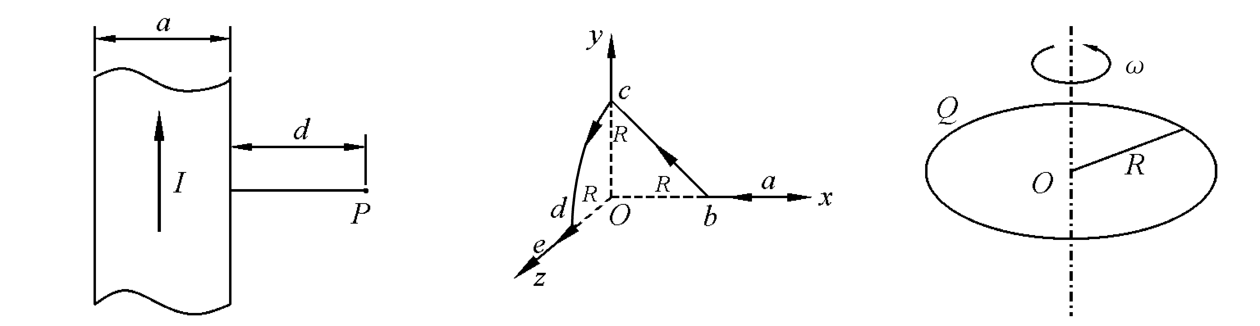
6．真空中，一无限长直导线abcde弯成右图所示的形状，并通有电流I.bc直线在xoy平面内，cd在yoz平面内且是半径为R的1/4圆弧，ab、de分别在x轴和y轴上．Ob＝Oc＝Od＝R.求：O点处的磁感应强度Bo.
解： 将通电导线分割成ab，bc，cd，de 四个部分，分别计算各部分在O点激发的磁感强度大小和方向，然后再进行矢量叠加．
ab部分为直线段，O点在其延长线上，磁场为零．
bc部分为直线段，O点在其外侧，磁场方向沿z轴正向，用标准公式计算，其大小为：
cd部分为1/4圆弧，磁场方向沿x轴正向，其大小为：
de部分为直线段，O点在其延长线上，磁场为零．
所以O点的磁感应强度为：

Slide 7
7. 如右图所示，一宽为a的无限长薄金属板，自下而上均匀地通以电流I.求：在薄板所在平面上距板右侧为d的P点的磁感应强度B_{P}.
解： 建立坐标，在x处取宽为dx的无限长窄条，其上电流为：
上述无限长的直电流在P点激发的磁场，大小为：
方向垂直于屏幕向内，与电流在金属板上取出的位置无关。
由于方向相同，代入上下限积分得：

Slide 8
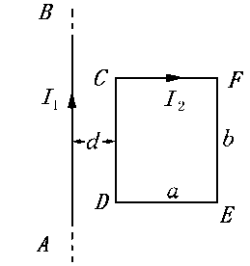
8.如图，在长直导线AB内通以电流 I₁=20A，在矩形线圈CDEF中通有电流 I₂=10 A，AB与线圈共面，且CD，EF都与AB平行．已知： a=9.0 cm，b=20.0 cm，d=1.0 cm，求：
(1) 导线AB的磁场对矩形线圈每边所作用的力；
(2) 矩形线圈所受合力．
解：无限长直电流I₁在矩形线圈所在位置产生的磁场方向向内，大小为：
（1） CD电流所在区域磁场大小相等、方向相同，安培力方向向左，大小为：
同理，FE电流所受安培力方向向右，大小为：
CF电流所在区域磁场大小不同，安培力方向向上，大小要用积分计算
ED电流所受安培力方向向下，大小与CF电流相等。
（2） 合力为： 方向向左

